Slide 1
08. Využití přibližných výpočtů v celulárních automatech
Vedúci projektu: Ing. Michal Bidlo, Ph.D.

Slide 2
Cieľ projektu
Porovnanie aproximatívnych výpočtov v celulárnom automate s neaproximatívnymi
Použitie evolučne navrhnutých sčítačok/násobičok

Slide 3
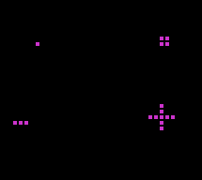
Zvolené parametre testovania
Stav 1
Stav 2
Parametre automatu:
2D automat, 5-okolie
Veľkosť 100x100 buniek
4 počiatočné stavy, stav bunky 10
Stav 3
Stav 4

Slide 4
Zvolené parametre testovania
Testovaných 5 sčítačok a 5 násobičok
4 prechodové funkcie automatu:
Funkcia 1: (north * cent) + east
Funkcia 2: (north * cent) + (north * east) + north + 1
Funkcia 3: 2 * north + 3 * south + 4 * west + 5 * east + cent
Funkcia 4: (north + cent + east ) + (north * east * west)
Vývoj automatu pre každú funkciu sledovaný počas 100 krokov
Spôsob vyhodnotenia:
Graficky
Porovnanie zložitosti stavov automatu počas 100 krokov
Komprimácia jednotlivých stavov
Porovnanie zložitosti stavu na základe hodnoty po kompresii

Slide 5


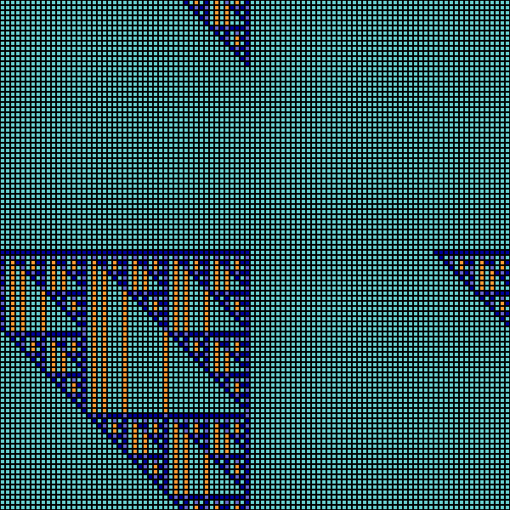
Vývoj automatu: Funckia 1
Stav1 add420
Stav1 bez aproximacie
Stav2 add398

Slide 6
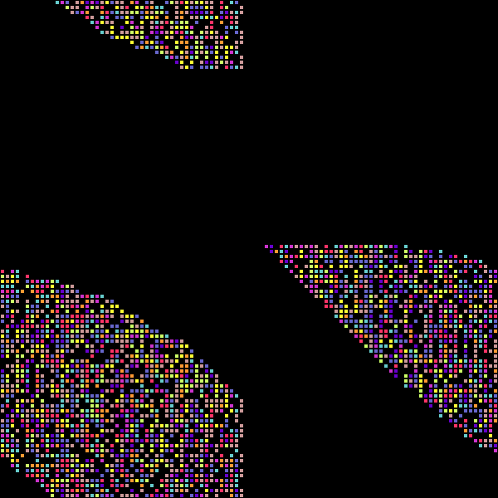
Vývoj automatu: Funckia 1
Stav1 add459 mod 11
Stav1 add465 mod 11

Slide 7
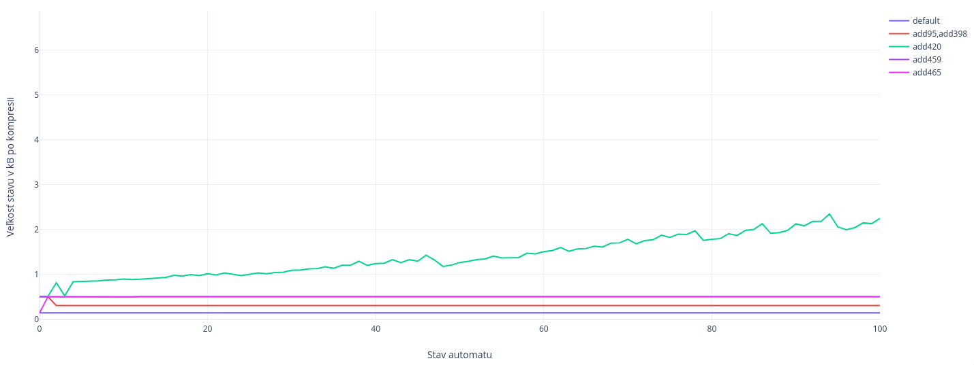
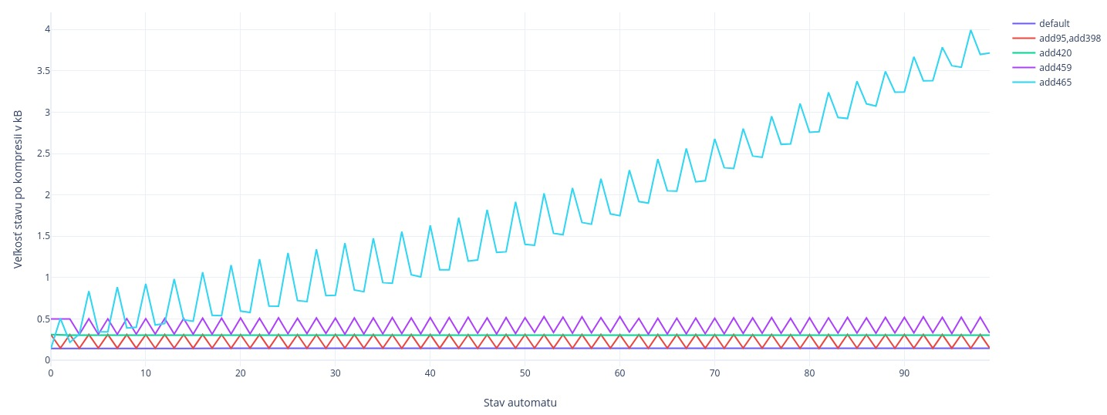
Vyhodnotenie: Funkcia 1
Fun 1 mod 16
Počiatočný stav: 1
Fun 1 mod 11

Slide 8

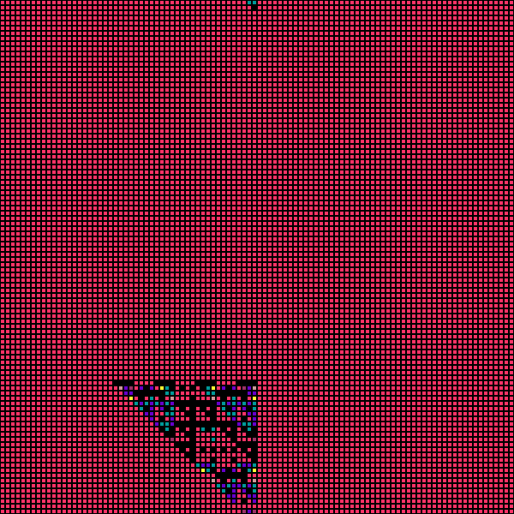
Vývoj automatu: Funkcia 2
Stav1 add420
Stav 1 bez aproximácie

Slide 9
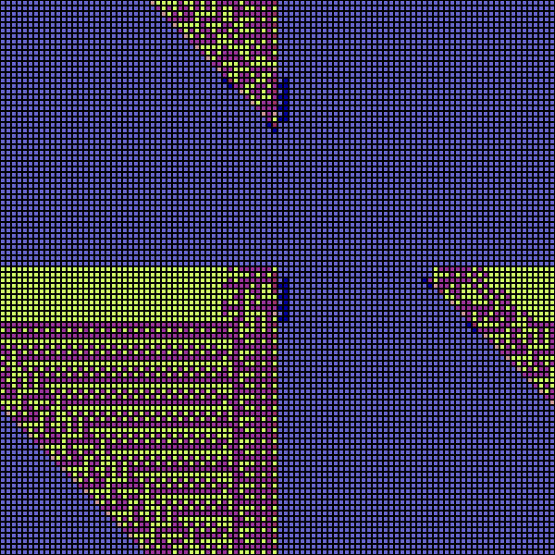
Vývoj automatu: Funkcia 2
Stav4 mul317
Stav4 add465

Slide 10
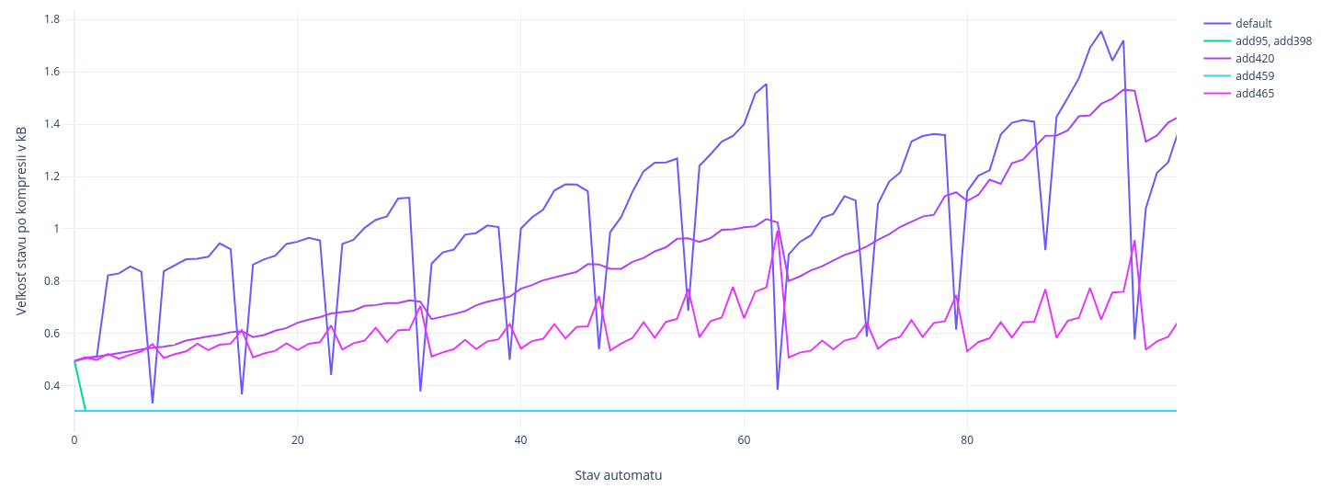
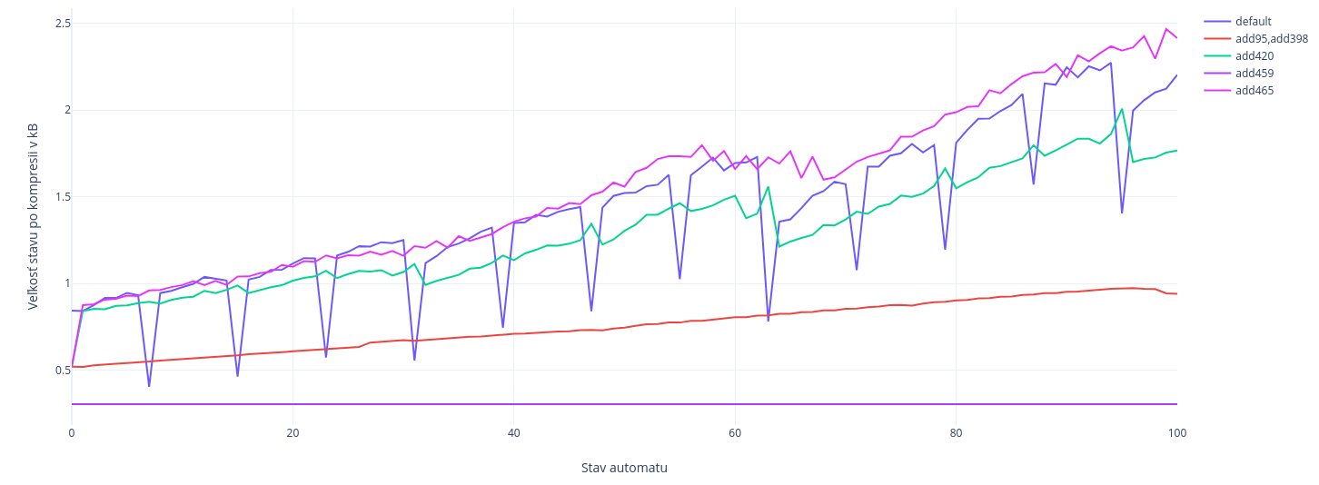
Vyhodnotenie: Funkcia 2
Počiatočný stav: 1
Počiatočný stav: 2

Slide 11
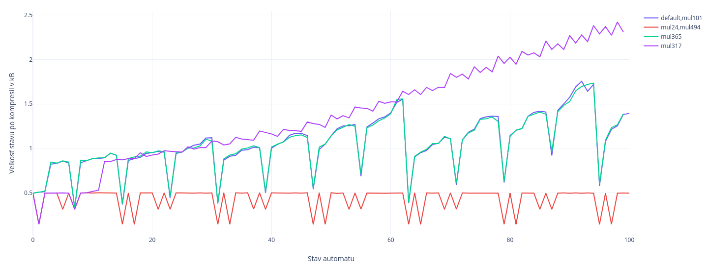
Funkcia 2 : Násobenie
Počiatočný stav: 1

Slide 12

Vývoj automatu: Funkcia 3
Stav1 add420
Stav1 add465

Slide 13
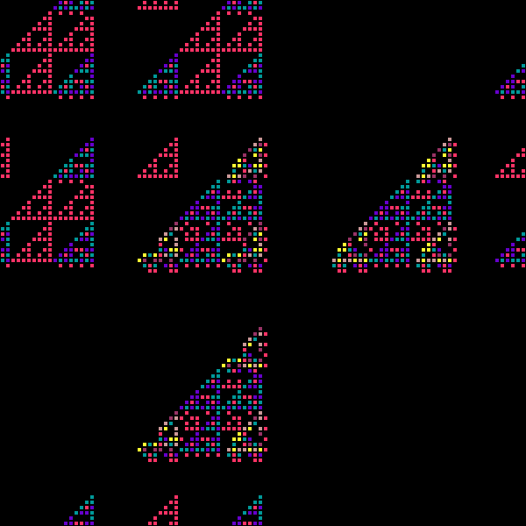
Vývoj automatu: Funkcia 3
Stav1 bez aproximácie

Slide 14
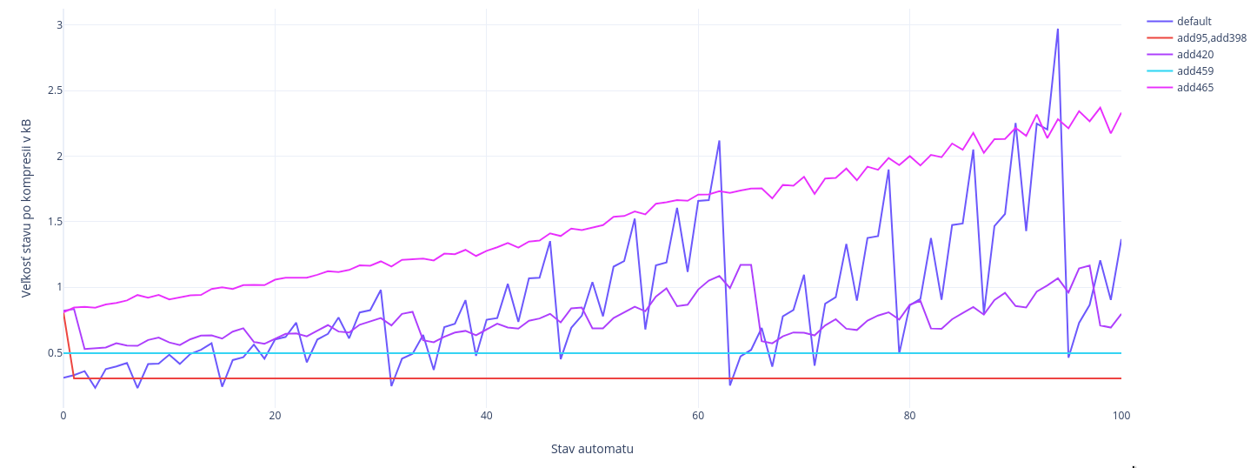
Vyhodnotenie: Funkcia 3
Počiatočný stav: 1

Slide 15
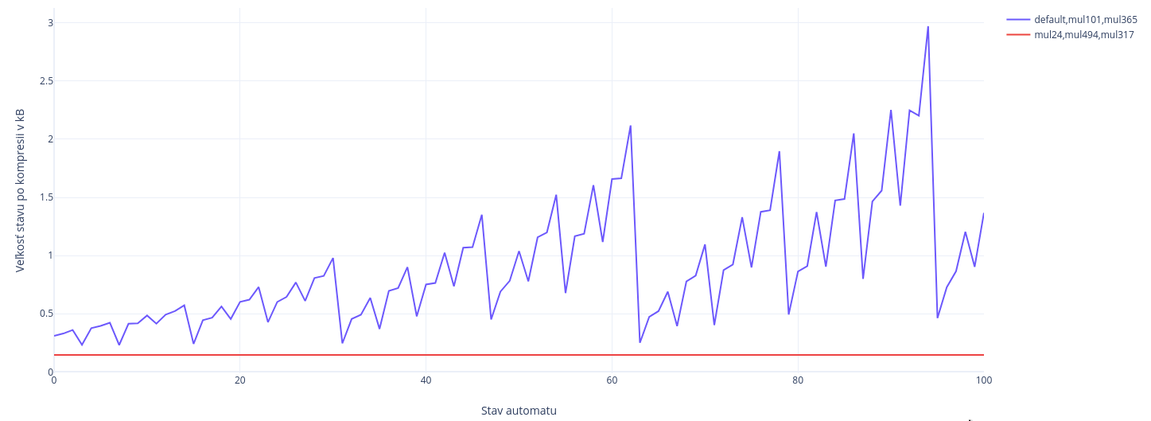
Funkcia 3: Násobenie
Počiatočný stav: 1

Slide 16

Vývoj automatu: Funkcia 4
Stav4 add465
Stav4 add459

Slide 17
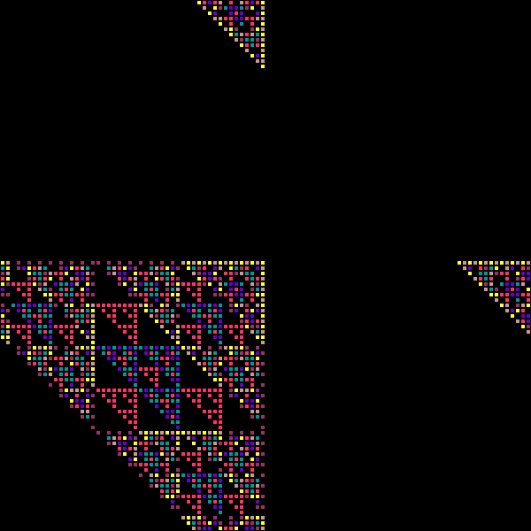
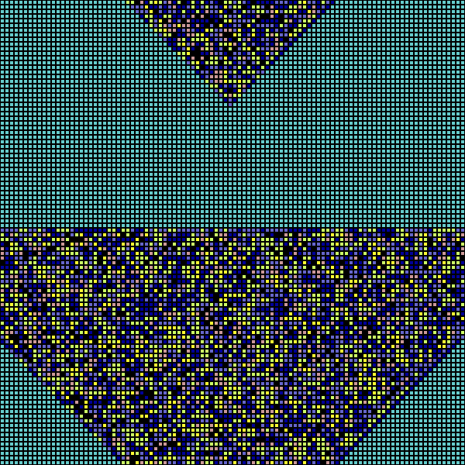

Vývoj automatu: Funkcia 4
Stav1 add420
Stav1 bez aproximácie
Stav1 add420 mod 12

Slide 18
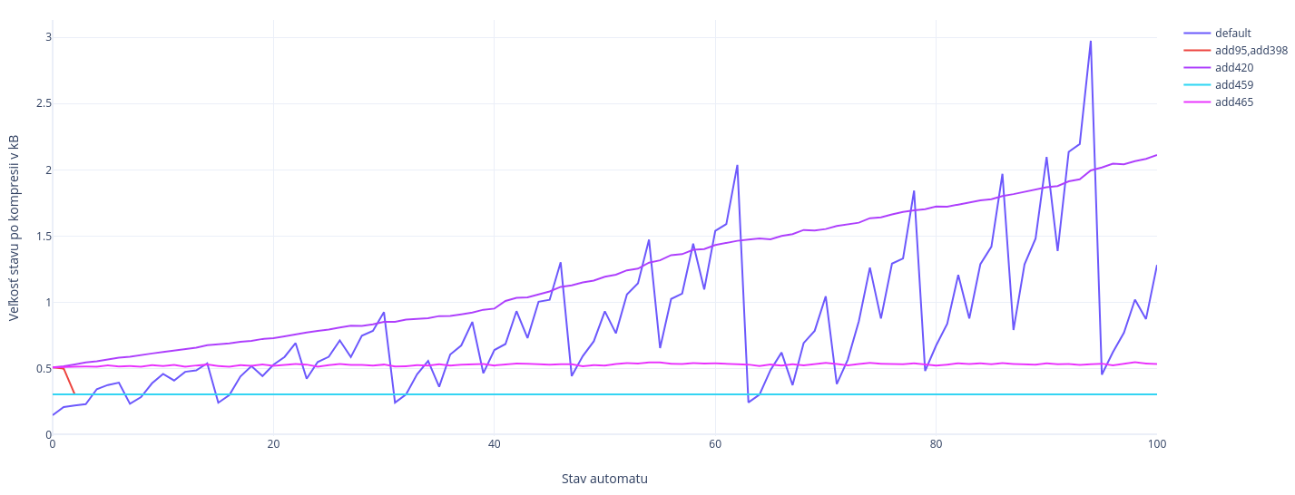
Vyhodnotenie: Funkcia 4
Sčítanie stav 1
Fun4 mod 16

Slide 19
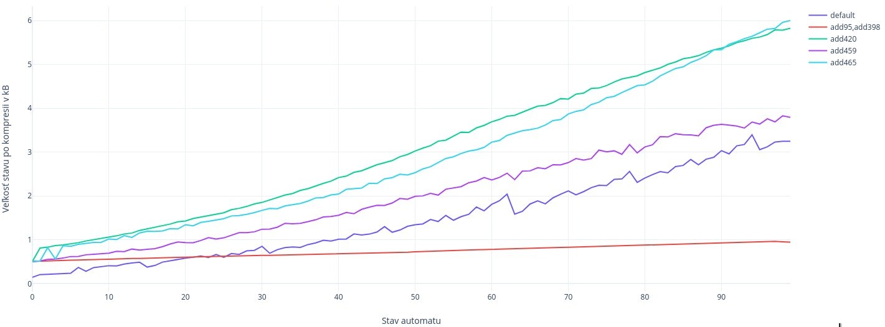
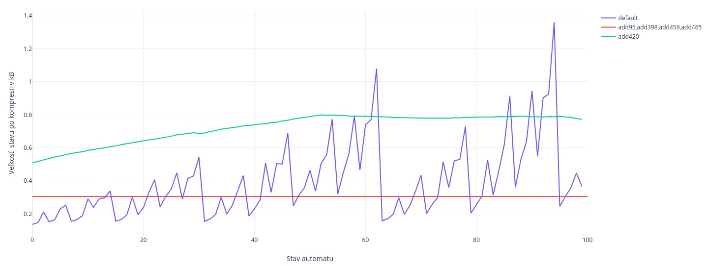
Sčítanie stav 1
Fun4 mod 12
Sčítanie stav 1
Fun4 mod 8

Slide 20
Zhrnutie
Vytvorené a vyhodnotené funkcie pomocou aproximatívnych a neaproximatívnych výpočtov, graficky a štatisticky
Zvolená metrika vyhodnotenia zložitosti automatu: kompresia stavov počas 100 krokov a následné porovnanie
Funkcie:
Zaujímavé výsledky sčítačka 420
Z pohľadu komplexnosti zaujímavé 11 stavový CA oproti 16 vo funkcii 4
Z grafického hľadiska zaujímavejšie vzory pre ščítačky ako násobičky
Upravený simulátor BiCAS a skript na demonštráciu výsledkov pri použití vybranej funkcie

Slide 21
Spustenie programu
Skript ca_demo.py, podľa zvolených parametrov spustí simulátor BiCAS na demonštráciu jednotlivých funkcií a sčítačok/násobičok.
Príklad spustenia:
./ca_demo.py ./results -f 2
Skript spustí simulátor BiCAS s použitím funkcie 2 na 4 počiatočných stavoch na preddefinových sčítačkách a uloží snímky 100 stavov do zvoleného adresára.

